Slide 1
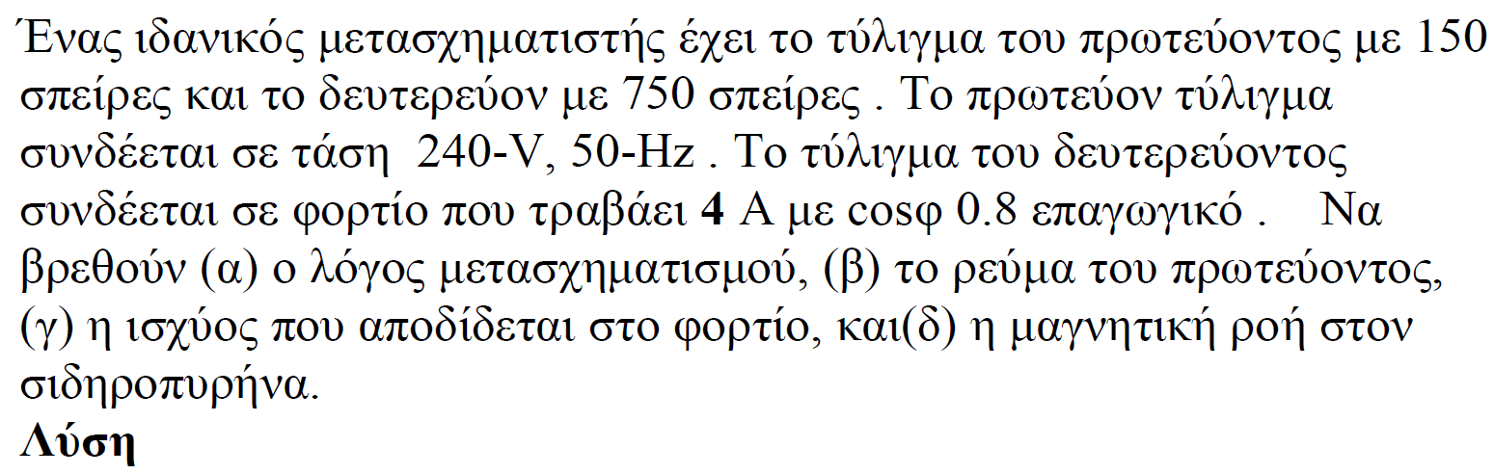
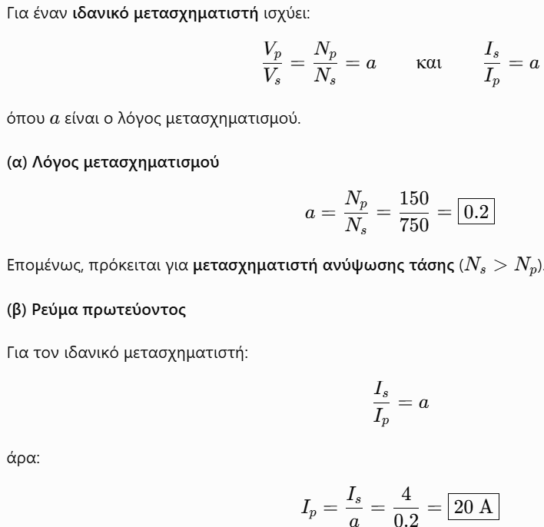
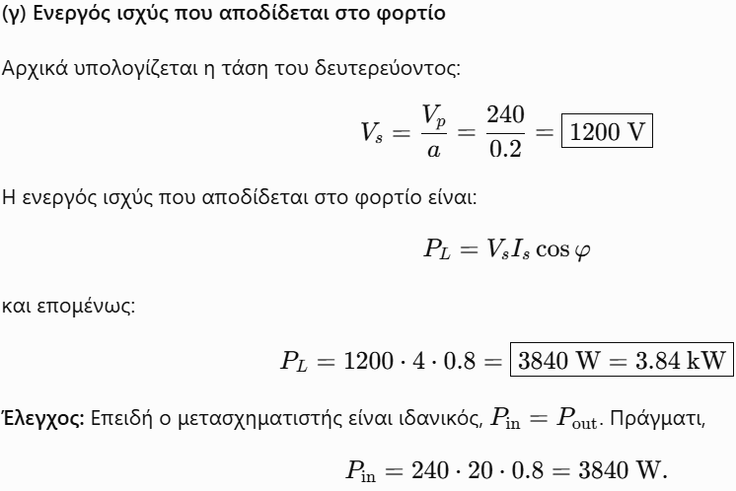
Άσκηση 1

Slide 2
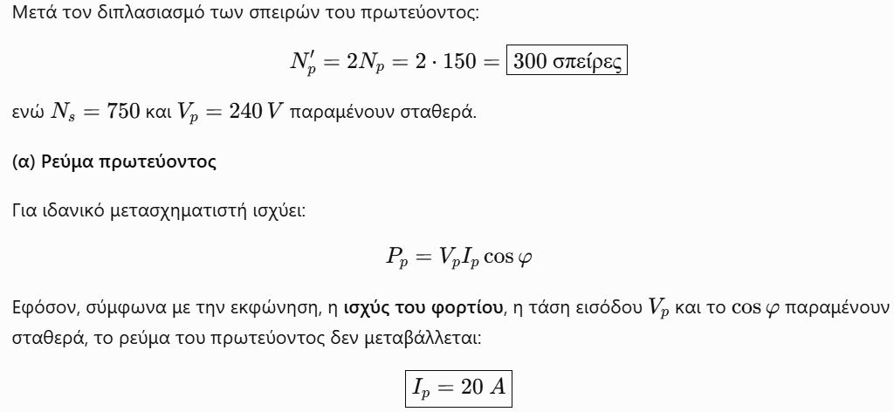
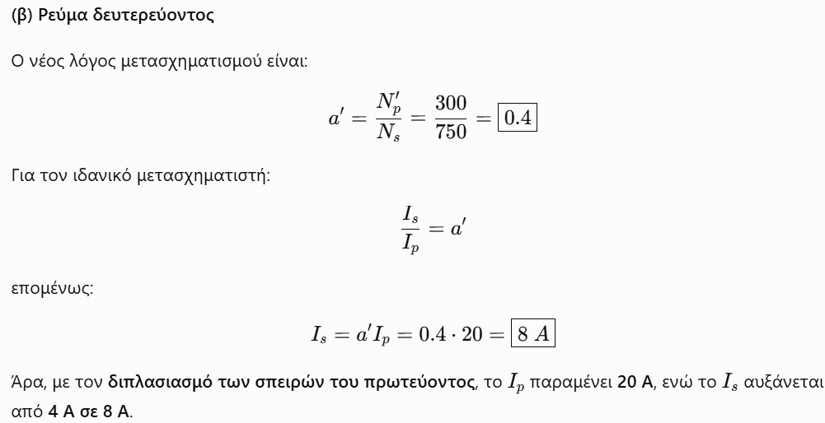
Άσκηση 1 (συνέχεια)
Στην προηγούμενη άσκηση, θεωρήστε ότι η ισχύς του φορτίου και το cosφ παραμένουν σταθερά. Επίσης, η τάση εισόδου παραμένει σταθερά. Ωστόσο, διπλασιάζεται ο αριθμός τυλιγμάτων του πρωτεύοντος. Υπολογίστε:
  Το ρεύμα του πρωτεύοντος,
  Το ρεύμα του δευτερεύοντος.
Λύση

Slide 3
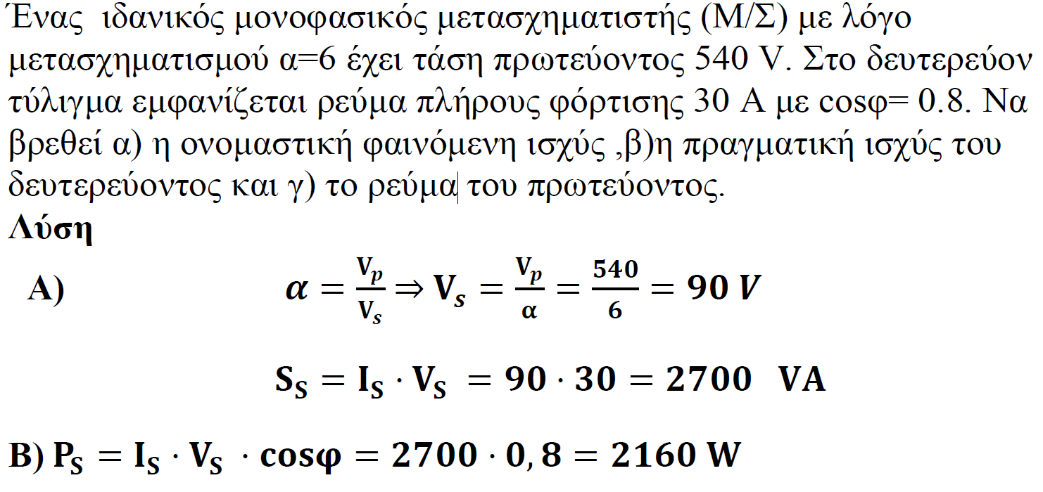
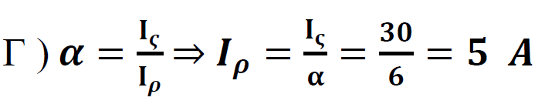
Άσκηση 2

Slide 4
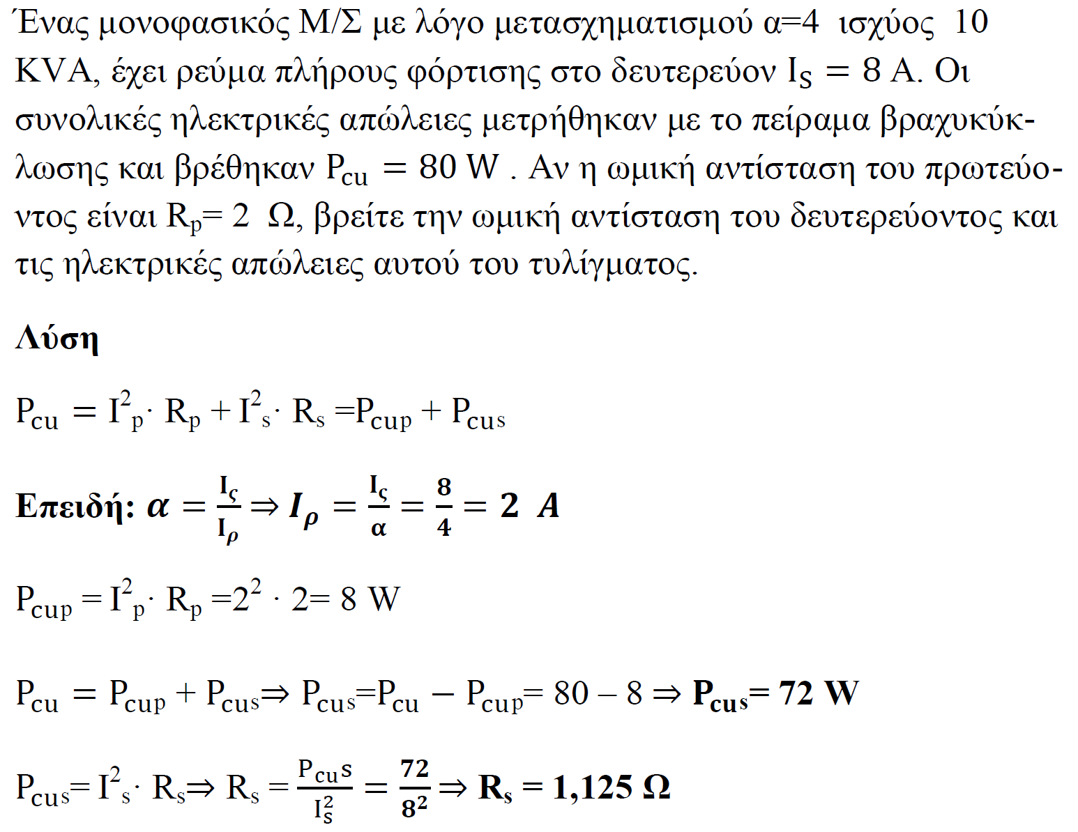
Άσκηση 3
Απώλειες Cu πρωτεύοντος (p)
Απώλειες Cu δευτερεύοντος (s)

Slide 5
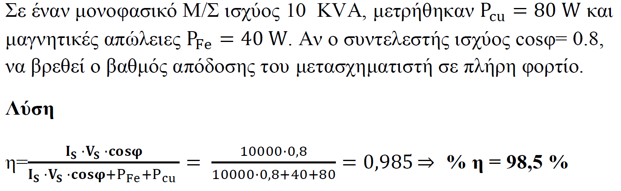
Άσκηση 4

Slide 6
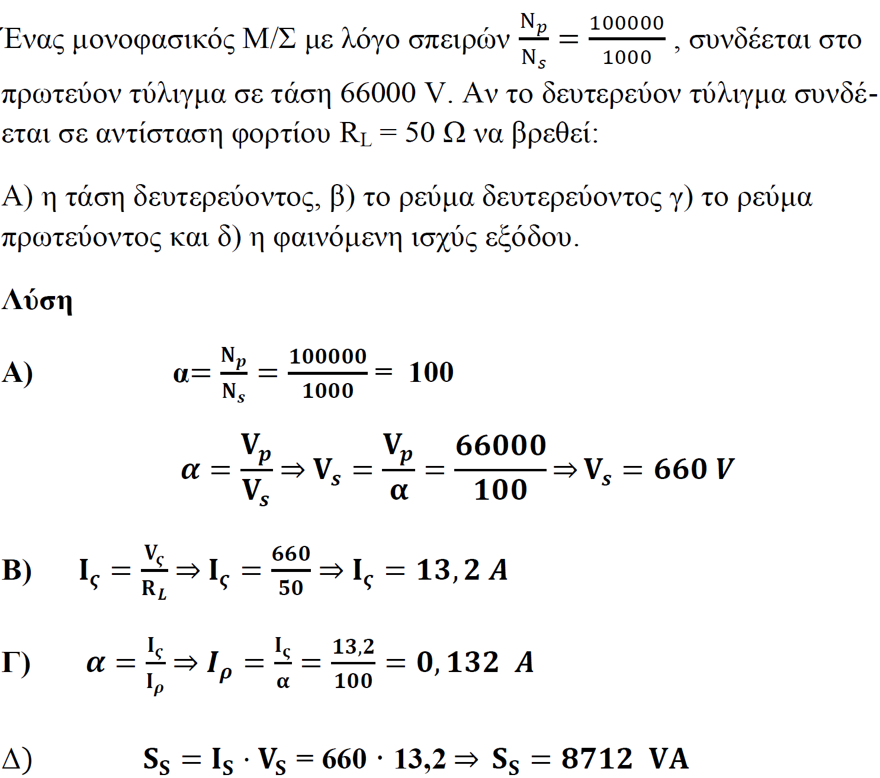
Άσκηση 5

Slide 7
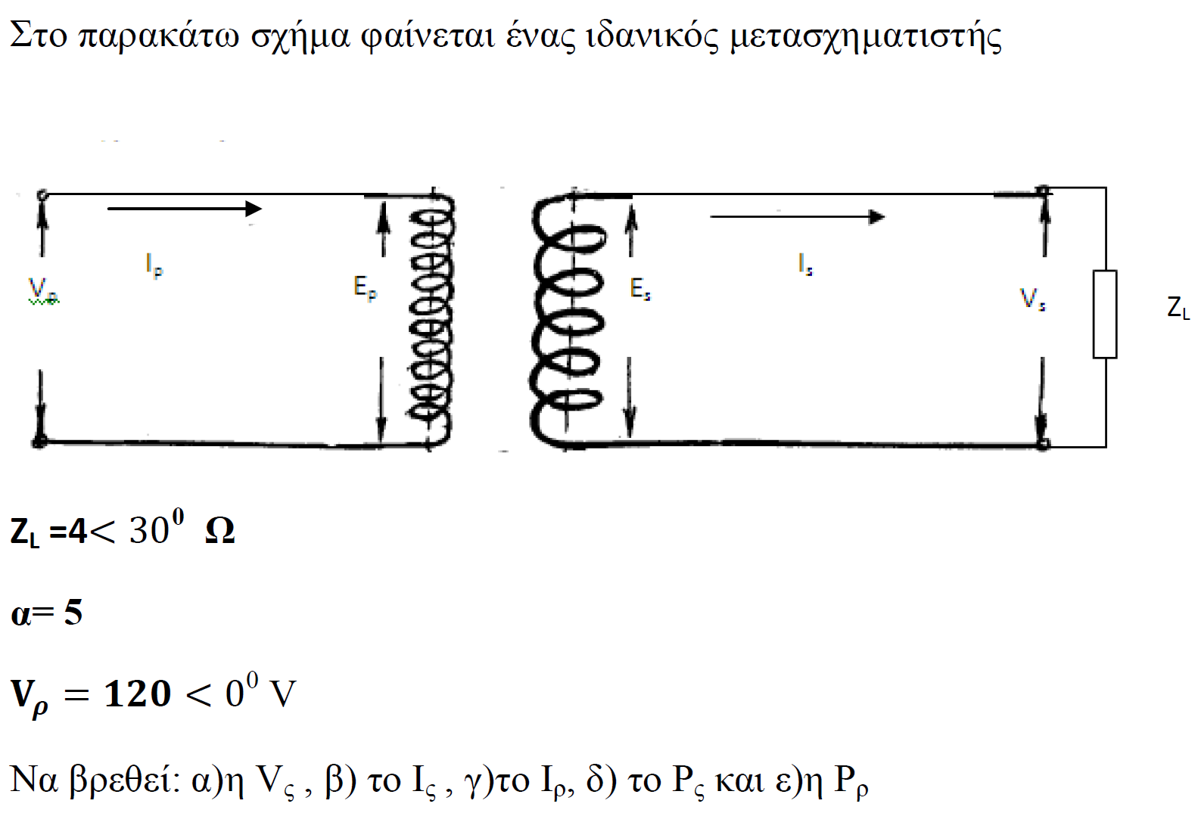
Άσκηση 6

Slide 8
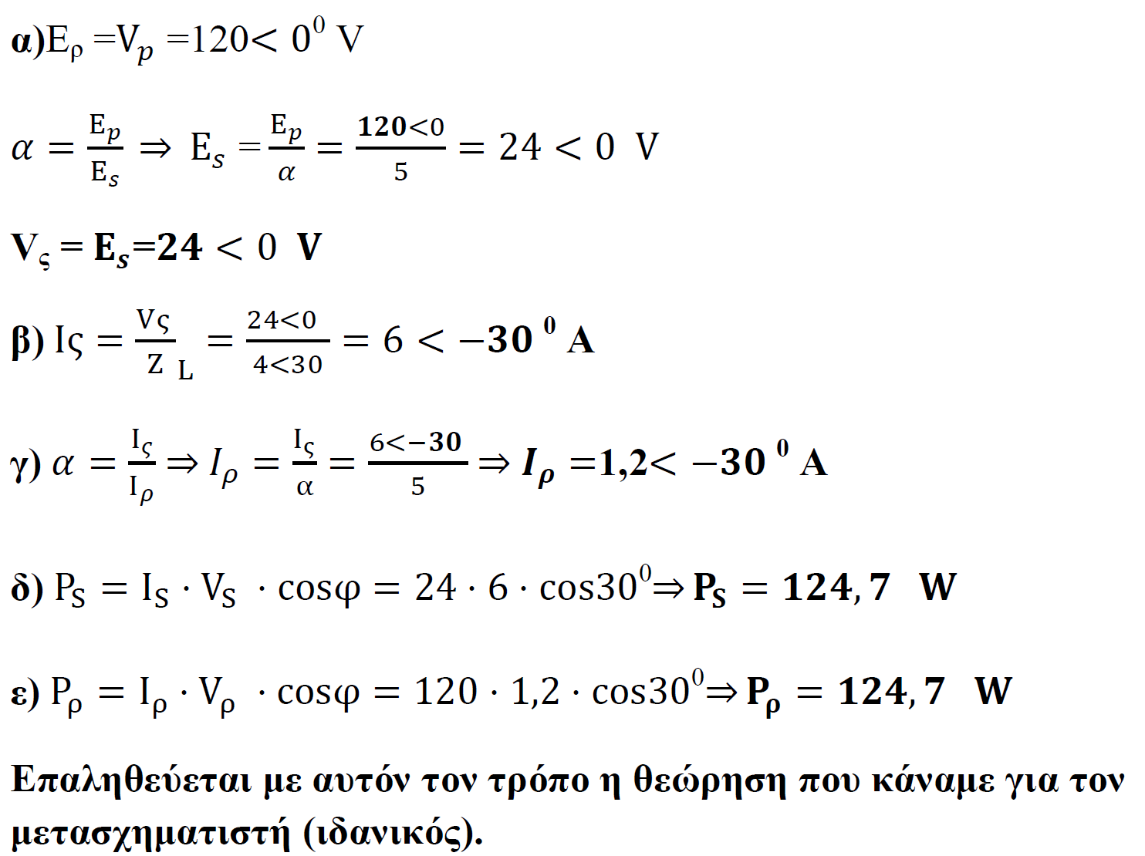
Άσκηση 6 - Λύση

Slide 9
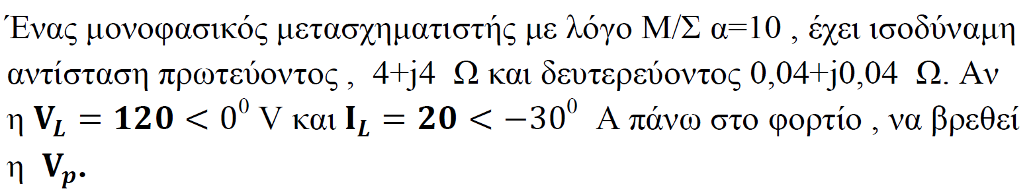
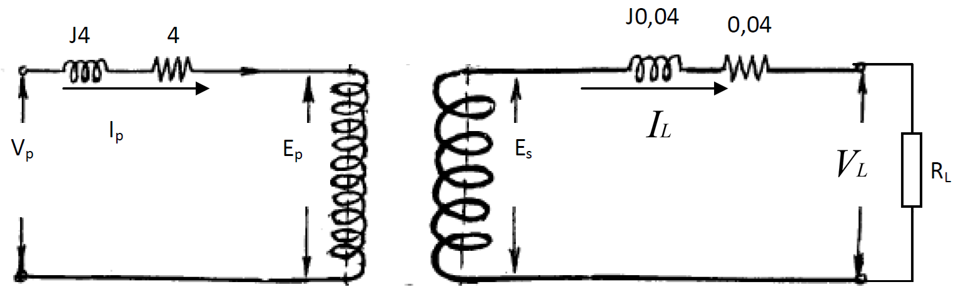
Άσκηση 7

Slide 10
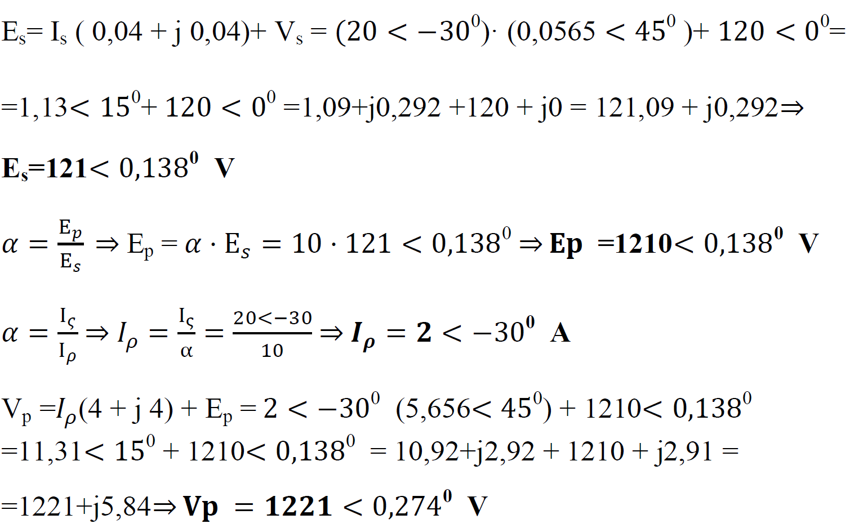


Άσκηση 7 – Λύση
$Ι_{s}=$ $Ι_{L}$
$V_{L}$

Slide 11
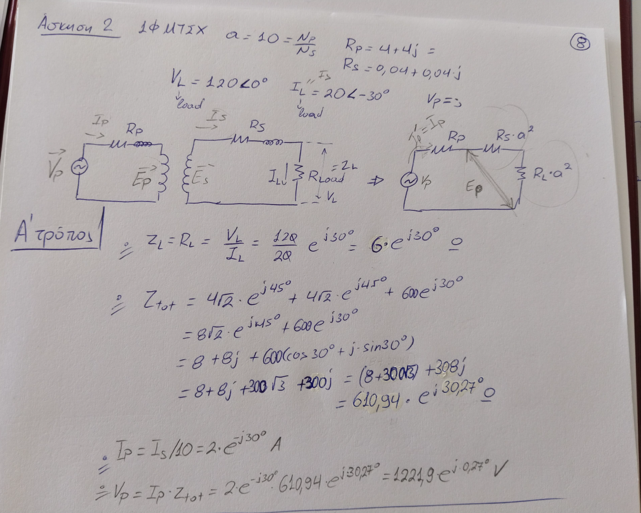
Άσκηση 7 – Ενναλακτική Λύση

